Slide 1
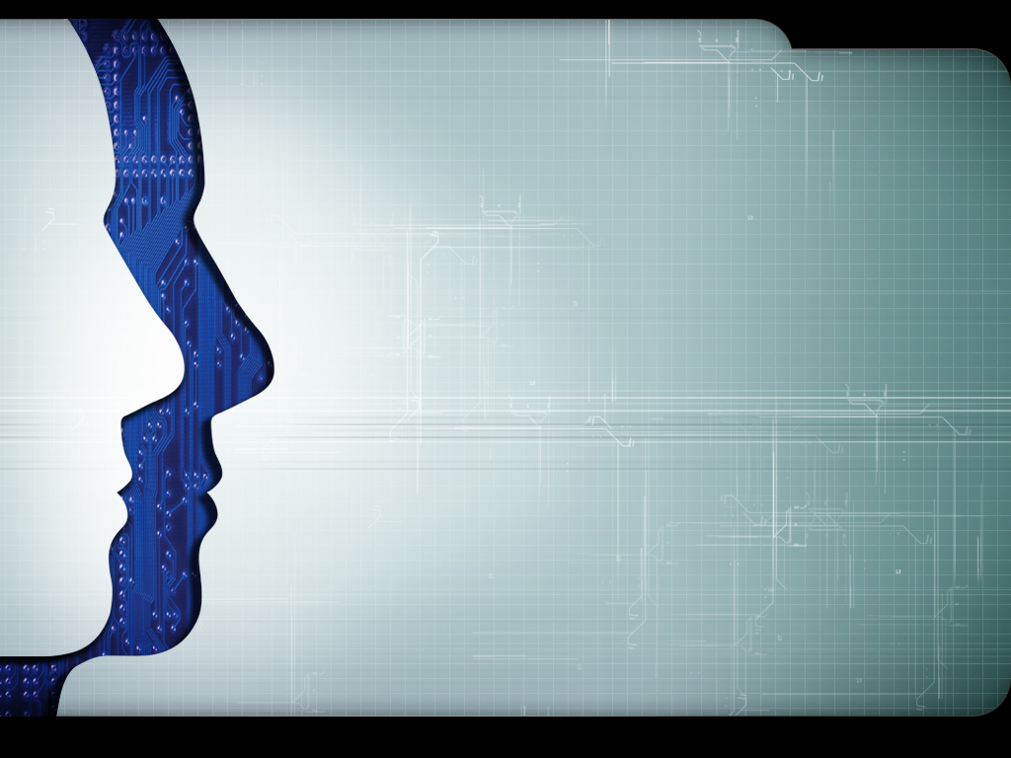
基于PCA的人脸识别系统
作者：翁骏晓

Slide 2

主要内容
1
人脸识别的发展和意义
2
PCA人脸识别的技术
3
PCA人脸识别系统的设计和实现
4
总结

Slide 3
1.1 人脸识别的发展
人脸识别，特指利用分析比较人脸视觉特征信息进行身份鉴别的计算机技术。人脸识别是一项热门的计算机技术研究领域，它属于生物特征识别技术，是对生物体（一般特指人）本身的生物特征来区分生物体个体。
人脸识别研究工作最早课追溯到1888年，发展至今，人脸识别的方法已经有很多，主要的人脸识别方法有以下几种：
1、几何特征的人脸识别方法；
2、基于特征脸（PCA）的人脸识别方法；
3、神经网络的人脸识别方法；
4、弹性图匹配的人脸识别方法；
5、Hausdorff 距离(LHD) 的人脸识别方法；
6、支持向量机(SVM) 的人脸识别方法。 .

Slide 4
1.2 人脸识别的意义
人脸识别相对于指纹、视网膜、虹膜等其他人体生物特征识别系统相比，人脸识别系统更加直接友好，使使用者无心理障碍。人脸识别技术的应用十分广泛， 有广泛的市场需求和应用前景。人脸识别作为生物识别技术的一种，以其独特的稳足性、方便性、唯一性等特点被越来越多得应用于各种身份识别领域了。

Slide 5
2.1 PCA人脸识别简述
PCA是是一种掌握事物主要矛盾的统计分析方法，它可以从多元事物中解析出主要影响因素，揭示事物的本质，简化复杂的问题。计算主成分的目的是将高维数据投影到较低维空间。
PCA的人脸识别技术主要用到的是特征脸的提取，它把人脸图像区域看作一随机向量，根据K-L变换得到正交的K-L基，对应其中较大的特征值具有人脸相似的形状，因此又被称为特征脸。利用这些基的线性组合可以形成一个空间。识别过程就是将人脸图像映射到特征脸组成的子空间上，并比较其特征脸空间中的位置，然后利用对图像这种投影间的某种度量来确定图像的相似度，最常见的就是各种距离

Slide 6
2.2 为什么我们要进行K-L变换
做任何的图像识别我们都可以那一副测试图像直接和所有的训练集图像去做求距离的差距，选得最小的距离便是与它最相近的图像，但是这样我们要对每一个像素去进行运算，运算量之大是很难以想像的，所以我们要考虑的第一件是是图片中有些属性是有用的，有些属性是没用的，比如二维空间中的椭圆，长轴在X轴上，短轴在Y轴上，长轴远大于短轴的话，那么椭圆上的不同点随着X的变化方差远大于Y的变化方差，这样我们只要X表示点的属性就可以了，这样就减少了维数。
所以在做图像处理的时候我们也可以用这种思维，要取图像中有用的维数，也就是方差大的维数，然后排出那些没用的，从而实现了降维，从而减少了运算量，而K-L变换正是用来降低维数的。

Slide 7


2.3 PCA的核心K-L变换
K-L变换是PCA人脸识别的核心，它得到了K-L正交基，构成一个正交子空间，然后用正交基把人脸图像进行投影到子空间上。下面对K-L变换做个简单的说明
4.K-L变换公式为随机向量去乘上映射矩阵V
a映射到子空间后的坐标
3.得到的特征向量矩阵既为需要映射矩阵
V特征向量矩阵
2.求得协方差矩阵L的特征值矩阵D以及特征向量矩阵V
D特征值矩阵，V特征向量矩阵
1.求得随机向量X的协方差矩阵作为K-L坐标系的产生矩阵
随机向量X，总体均值向量u

Slide 8
3.1人脸识别系统的主要流程
训练图像展为列向量
Add Your Text
求协方差矩阵
测试图像展为列向量
得到投影矩阵
对测试图像进行投影
对训练图像进行投影
识别匹配
测试结果

Slide 9
3.2人脸识别系统的使用说明
本系统是用MATLAB编程实现的。
首先选择训练集的文件，在选择测试集得文件，在输入测试集中的图片下标，本系统在测试文件夹中放入了10张测试图片，用户可以输入1到10的数字来选择测试图片，选择完后系统会弹出测试结果，先显示测试图片，在显示训练集中与之配对的训练图片

Slide 10
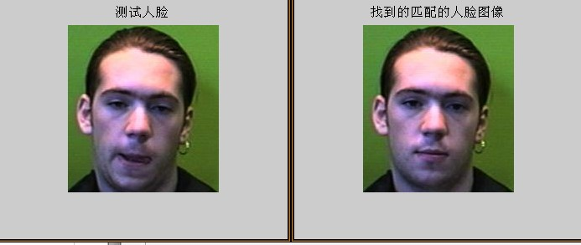
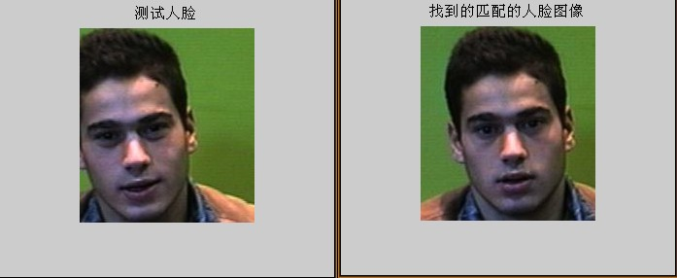
3.3系统测试结果
测试的图片全部正确，这里就举两次结果来显示

Slide 11
4.总结
人脸识别已经是重要的一门学术研究，人脸识别具有重大的理论意义和应用意义，它是一项结合了多学科，多领域知识的方法技术。长期以来，如何用计算机进行准确，快速的人脸识别，一直是图像处理与模式识别的研究热点与难点，社会发展促进了身份认证技术市场的急速扩大，人脸识别因其自身优点，在身份认证中的使用日益频繁。人脸识别技术有广泛的社会和市场前景。
本文是主要基于PCA的人脸识别系统，对PCA特征脸识别方法做了一定的介绍，运用该方法在MATAB下设计出了人脸识别的程序，该程序能比较好的对人脸进行正确的识别，还能在表情不同的情况下识别对正确的人脸，但是本程序也有一定的缺陷，没有对于大量的照片进行测试，而且在不同的光照以及角度、尺寸之下没有做不同的实验，所以还不能达到完美，但是总体来说利用PCA人脸识别系统进行人脸识别是运算量小，正确率高的一种识别模式，是可以推广到不同行业进行应用的。

Slide 12
谢谢欣赏！！

